Slide 1
SourceTree 설치 매뉴얼

Slide 2
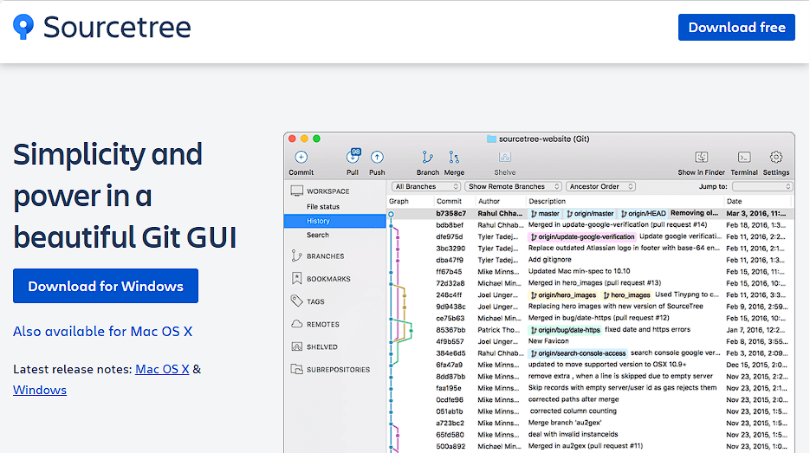

Slide 3
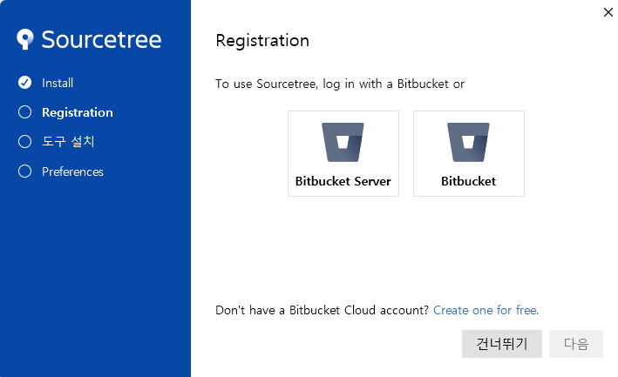

Slide 4
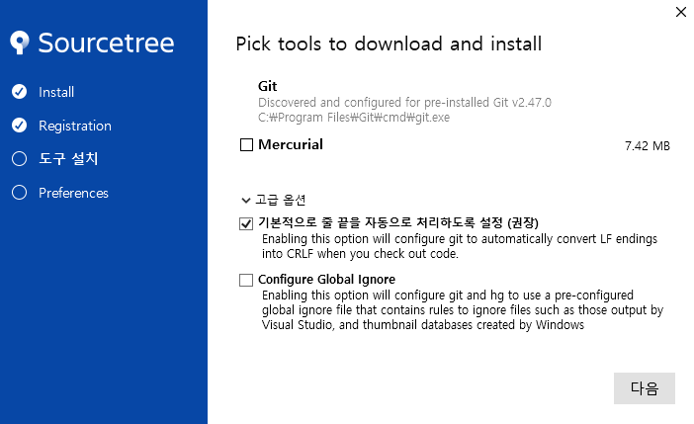

Slide 5
